Slide 1


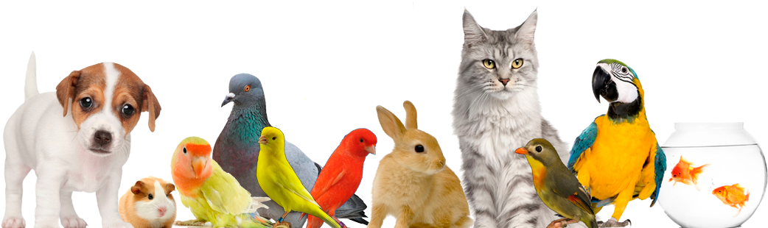
0
Proyecto APT: Sistema Web de veterinaria Chacabuco
Integrantes:
Bryan Balladares
Ignacio Estay
Ignacio Llorens
Fecha: 18-11-2024
Docente: Francia Berna

Slide 2

1
Indice
Indice
Contexto
Propuesta
Objetivos
Relevancia
Metodología
Arquitectura
Historias de usuario
Demostración del sistema
Preguntas

Slide 3
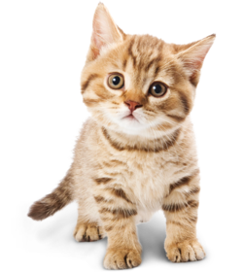

2
Contexto
Todo desarrollo informático parte de una problemática en específico, problemáticas que pueden presentarse en la vida cotidiana de las pymes de nuestro país.
Es el caso de la Veterinaria Chacabuco que requiere una modernización para sus servicios de registro y toma de reserva de horas para sus pacientes

Slide 4
3
Propuesta
Reservas
Los procesos de nuestro cliente son manuales y por consecuente, más lentos que las empresas que sí cuentan con un sistema gestor para dichos procesos, es por esto que nuestra propuesta de solución informática tiene como objetivos resolver las siguientes problemáticas:
Registro de Reservas en línea para los pacientes, reduciendo tiempos de espera
Notificaciones y recordatorios
Envíos automáticos de correos y recordatorios de descuentos o promociones para el usuario

Slide 5

Objetivos
4
Diseñar interfaz de usuario
Gestión de mascotas
S: Diseñar una interfaz de usuario que sea fácil de navegar y visualmente atractiva para los usuarios finales.
M: Realizar pruebas de usabilidad con al menos 20 usuarios y obtener una calificación de satisfacción de al menos el 85%
A: Utilizar principios de diseño centrado en el usuario y herramientas de prototipado para crear una interfaz
eficiente.
R: Una interfaz intuitiva mejorará la experiencia del usuario y facilitará el uso del sistema.
T: Completar el diseño de la interfaz en 10 semanas
S: Desarrollar un módulo de gestión de fichas de mascotas que permita a los funcionarios consultar datos.
M: Implementar el módulo y realizar pruebas funcionales que demuestran que al menos el 90% de las funcionalidades operan correctamente.
A: Utilizar servicios de información que permitan facilitar la gestión de datos
R: La gestión eficiente de las fichas de mascotas es crucial para el funcionamiento del sistema y la satisfacción del usuario.
T: Finalizar la implementación y pruebas del módulo en 10 semanas
Los objetivos SMART son específicos, mensurables, alcanzables, relevantes y temporales. Son metas concretas que permiten analizar el desempeño de nuestros esfuerzos, Se establecieron los objetivos del proyecto usando esta metodología, así asegurando un entendimiento completo del alcance de nuestro proyecto

Slide 6
Objetivos
4
Sistema de Citas
Notificaciones
S: Desarrollar un sistema de citas en línea con opciones para programar, modificar y cancelar citas.
M: Asegurar que el sistema permita realizar al menos el 90% de las operaciones de citas sin errores y sea accesible en dispositivos móviles y de escritorio.
A: Integrar un calendario interactivo y opciones de gestión de citas.
R: Facilitar la gestión de citas mejorará la eficiencia del sistema y la satisfacción del usuario.
T: Completar el desarrollo del sistema de citas en línea en 10 semanas
S: Implementar un sistema de notificaciones y recordatorios para informar a los usuarios sobre citas programadas y eventos importantes.
M: Implementar el módulo y realizar pruebas funcionales que demuestran que al menos el 95% de las notificaciones y un 90% de los recordatorios sean correctos.
A: Utilizar servicios de notificación por correo electrónico y configurarlos para enviar recordatorios automáticos.
R: Las notificaciones y recordatorios ayudarán a reducir las faltas y mejorar la organización de citas y eventos.
T: Lanzar el sistema de notificaciones y recordatorios en 10 semanas
Los objetivos SMART son específicos, mensurables, alcanzables, relevantes y temporales. Son metas concretas que permiten analizar el desempeño de nuestros esfuerzos, Se establecieron los objetivos del proyecto usando esta metodología, así asegurando un entendimiento completo del alcance de nuestro proyecto

Slide 7


5
Relevancia
Tiempo
La relevancia de nuestra solución de proyecto radica en el impacto que tendría en la gestión de datos en la veterinaria, tanto como para sus citas, como su gestión general de usuarios y pacientes.
La integración y uso de este sistema puede traer varios beneficios a nuestro cliente real
Registro de Reservas en línea para los pacientes, reduciendo tiempos de espera
Ganancias
La reducción de tiempos de espera y una mejor gestión en sus procesos puede traer ganancias significativas al negocio

Slide 8
Metodologia
6
Utilizaremos Metodología Ágil (Scrum)
Al utilizar Scrum, se garantiza una entrega continua de valor, una mejora constante del proceso, y una alta capacidad de adaptación a los cambios. Esto no solo asegura que el proyecto se mantenga alineado con los objetivos iniciales, sino que también permite que se ajusten las estrategias y entregables conforme se va avanzando en el proyecto, asegurando un resultado final que cumple con los requerimientos y expectativas del cliente.
Sprint 1
Sprint 11
Sprint 111
-Reestructuración de excel
-Digitalización de ficha
-CRUD Usuarios
-CRUD mascota
-Perfil
-Registro
-CRUD Veterinarios
-Login
-CRUD Admin
-Notificación usuario
-Reserva de horas

Slide 9
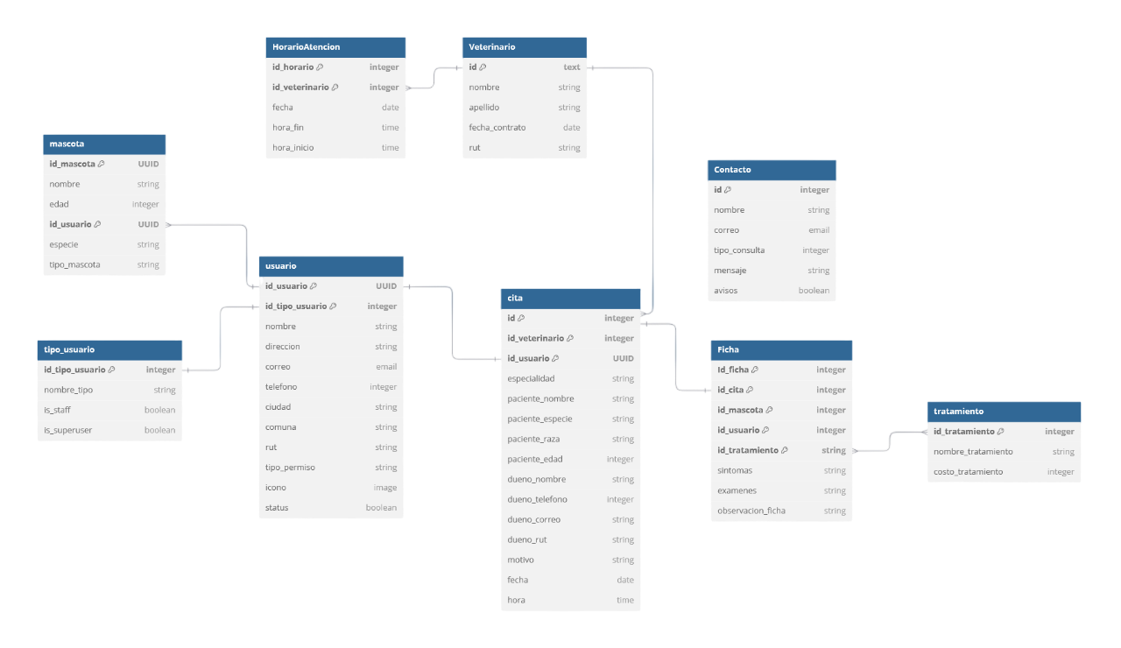
Arquitectura
7

Slide 10
Historias de usuario
8
HU1 - Reservas
HU2 - Excel de fichas
Como: Cirujana
Quiero: Poder registrar nuevas reservas de pacientes en el sistema de manera digital
Para poder: Reducir el tiempo de espera de los pacientes
Prioridad: Alta
Como: Cirujana
Quiero: Reestructurar el Excel, en el cual tomamos las fichas y otros datos de los pacientes
Para poder: Tener una mejor visualización y registro
Prioridad: Baja
HU3 - Notificaciones
HU4 - Consultas
Como: Cirujana
Quiero: Poder notificar a los usuarios sobre sus reservas en la veterinaria
Para poder: Mejorar el servicio para los usuarios
Prioridad: Alta
Como: Cirujana
Quiero: Poder tener un registro de las consultas y reclamos de los usuarios
Para poder: Mejorar el servicio para los usuarios
Prioridad: Alta

Slide 11

9
Demostración del sistema

Slide 12

10
Preguntas

